Slide 1

OpenSSL
прошлое, настоящее и будущее онлайн безопасности
Корабельников Николай

Slide 2
История
SSLeay (Eric Andrew Young, Tim Hudson) 1995-1998 -> RSA BSAFE
1998 – 0.9.1c
2010 – 1.0.0
2015 – 1.0.2a

Slide 3
Распространение использования
Apache+nginx – 65%*
Email сервера SMTP, POP, IMAP
XMPP
VPN
…
*Исследование Netcraft, март 2015

Slide 4
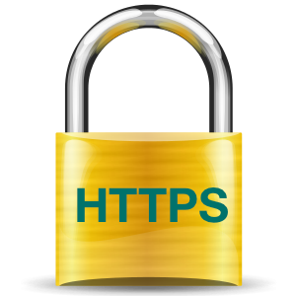


Значение Open Source в распространении SSL/TLS

Slide 5
engines
PKCS#11 - engine_pkcs11
Для HSM (Thales nCipher CHIL, …)
ГОСТ - engine_gost

Slide 6

Это опасно?
HeartBleed, FREAK
Какая вероятность, что в закрытом крипто-ПО есть закладка?
Возможность поиска багов - еще не гарантия безопасности

Slide 7
Будущее онлайн безопасности
OpenSSL Roadmap
  Код
  Документация
  API
  Стратегия релизов (EOL: 0.9.8, 1.0.0 – конец 2015; 1.0.1, 1.0.2(?) – конец 2016. LTS)
  IPv6, TLS 1.3, DANE, …
SSL/TLS - требование будущего

Slide 8
Спасибо за внимание!
Корабельников Николай
korabelnikov@powersecurity.ru

